Slide 1
Séminaire participatif d’informations et d’échanges
Maîtrise de l’enherbement en canne à sucre
Améliorer l’efficacité de son désherbage,
Protéger son environnement et sa santé,
Réduire ses intrants.

Slide 2
Obligation contrôle pulvérisateur
Le contrôle est réalisé par des organismes d’inspection agréés par l’autorité compétente.
Obligatoire depuis le 01/01/2009
Le premier contrôle d’un pulvérisateur doit intervenir au plus tard 5 ans après sa date de mise sur le marché.
La période de validité du contrôle est actuellement fixée à 3 ans.
Le non-respect de cette mesure peut d’ailleurs être puni d’une amende de 5e classe (soit 1500 € maximum)
Le non respect des dates obligatoires de contrôle, peut également entrainer fiche d'avertissement précoce ou / et des pénalités dans le cadre de la conditionnalité des aides de la PAC (1 à 20 %)

Slide 3
ZNT
ZNT « Aquatique » ou « cours d’eau »
ZNT « Biodiversité »
ZNT « Riverains »
https://daaf.reunion.agriculture.gouv.fr/IMG/pdf/charte_znt_version_finale_260722.pdf

Slide 4
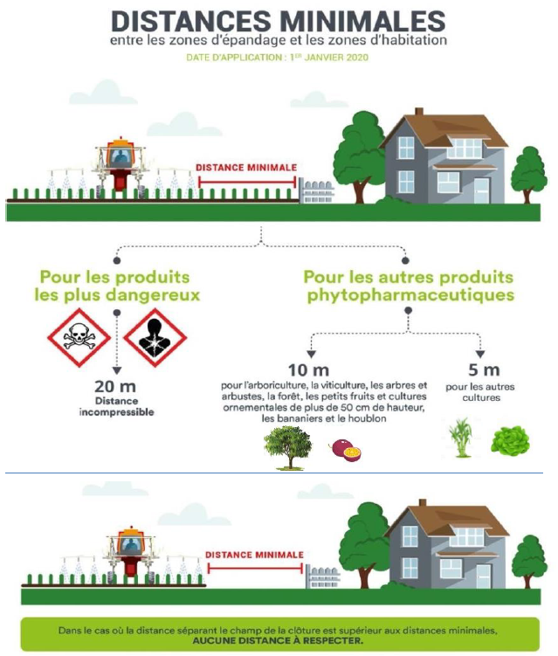
Réduction de ZNT Riverains
Réduction possible sous conditions :
Enregistrement des applications
Dispositif végétalisé (5 mètres)
Utilisation de matériel réduisant la dérive (66%)
Application de la chartre riverain
(Information préalable obligatoire)
https://agriculture.gouv.fr/materiels-permettant-la-limitation-de-la-derive-de-pulverisation-des-produits-phytopharmaceutiques)
En canne 5 ou 10 mètres
(10 m pour : Camix, Elumis, Merlin Flexx, Callisto)
https://www.eaureunion.fr/fileadmin/user_upload/Chroniques/2022/22.08.16_CHRONIQUES_de_L_EAU_127.pdf
Notes:
Chartre pour les ZNT riverains

Slide 5
Produits disponibles limités en nombre et en dose d’application
Surconsommation = perte d’argent & impact environnement & santé (+ risques réglementaires)
Sous-consommation = voire suppression de l’efficacité sur adventices = perte d’argent et nécessité de recommencer
→ il faut en assurer la meilleure application.
Notes:
Premier achat vigne lors du passage en bio ou HVE (France AgriMer)
Le pipi de chat même encore dilué à encore du gout

Slide 7
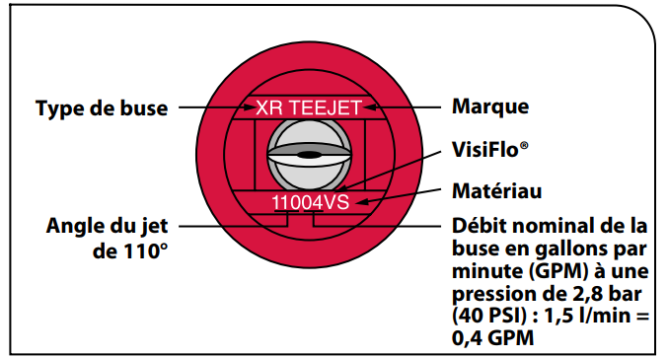
Débit des buses
https://www.teejet.com/fr-fr/-/media/dam/agricultural/europe---france/sales-material/catalog/cat51a-fr.pdf
Notes:
Teejet Nozal Albuz lechler hardi ASJ (Italie)
Attention couleur de filtres différentes rouge 50 (limite buses jaune) et vert (100 fin)

Slide 8
Choix vitesse / vitesse
Vitesse avec utilisation de l’accélérateur manuel moteur pour pdf
l/minute
0,38
0,57
0,76
0,95
1,14
1,51
1,89
2,27

Slide 9
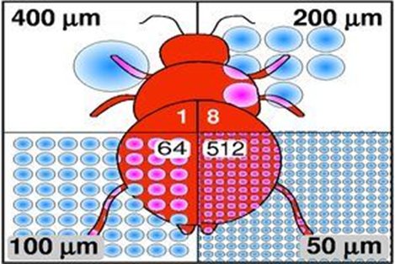
Diamètre volumétrique médian
(taille des gouttes)
Très grosses
(Injection d’air)
Très fines
(brouillard)
Notes:
Très gros limite ruissèlement
But 20 à 30 impact cm²

Slide 10
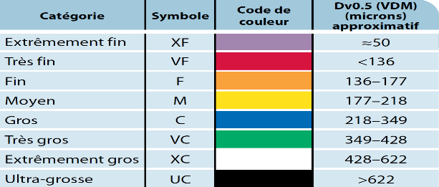
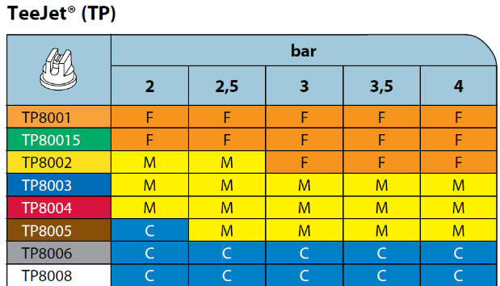
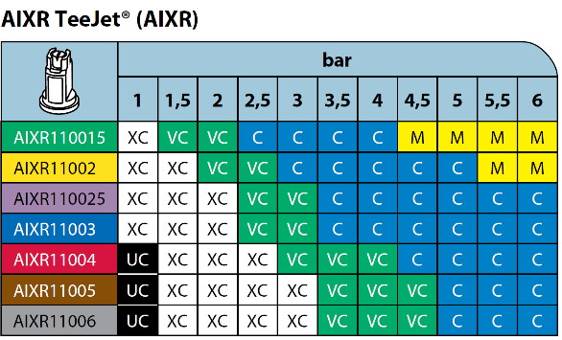
Diamètre volumétrique médian
(taille des gouttes)

Slide 11
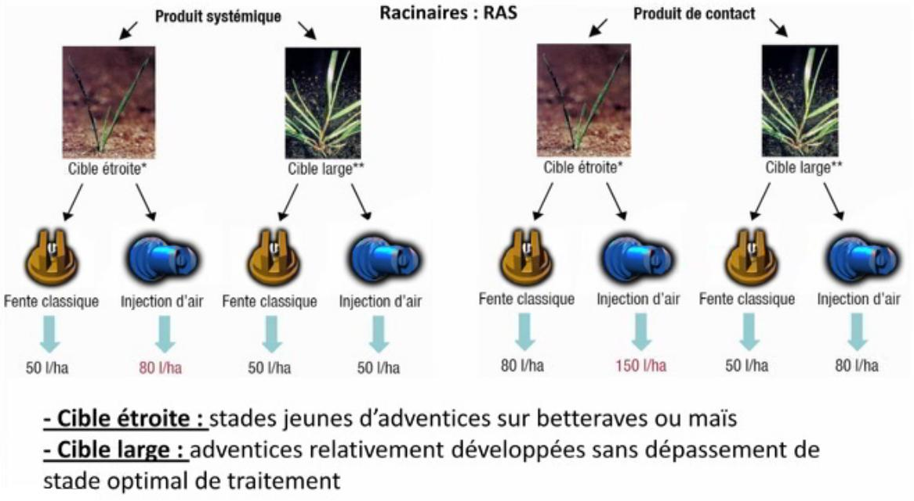
Efficacité des buses anti-dérive
https://www.arvalis.fr/infos-techniques/la-buse-injection-dair-limite-la-derive-en-augmentant-la-taille-des-gouttelettes
http://oad.arvalis-infos.fr/choixbuses/FR/PAGE_IDV023.php

Slide 12
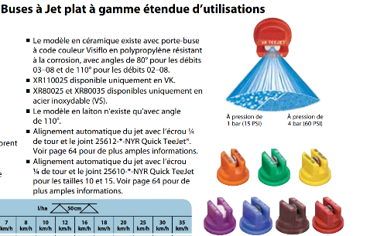
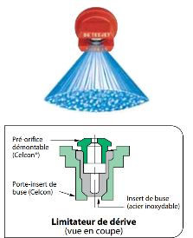
Type de buses
https://www.teejet.com/fr-fr/-/media/dam/agricultural/europe---france/sales-material/catalog/cat51a-fr.pdf

Slide 13
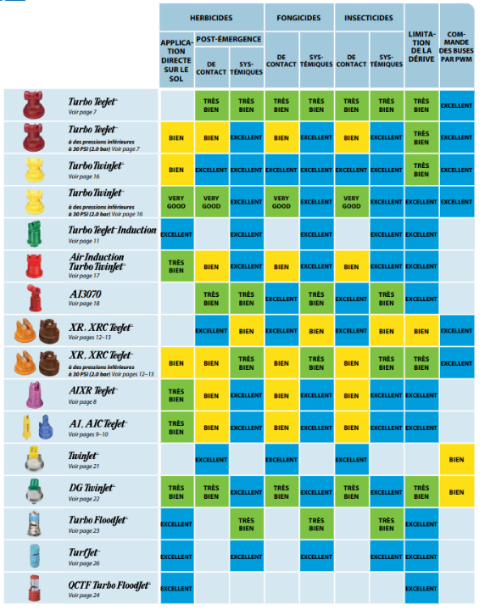
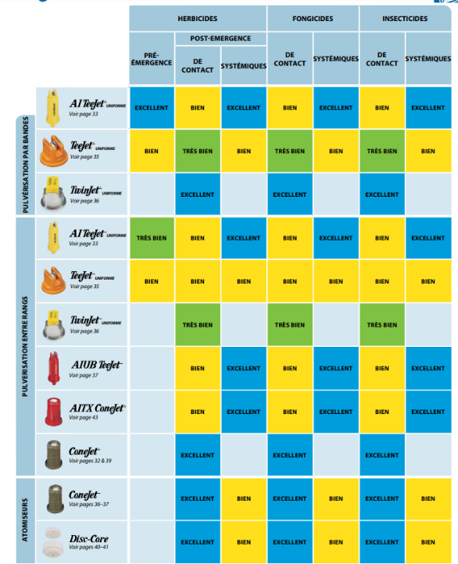
Les buses

Slide 14
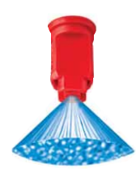
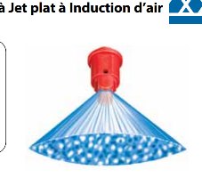
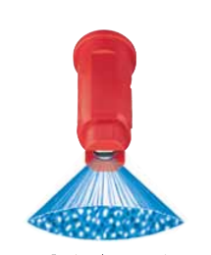
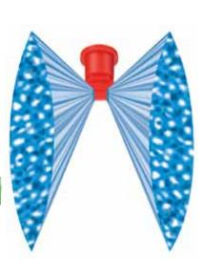
Les buses à jet plat à injection d’air
https://www.arvalis.fr/infos-techniques/une-nouvelle-liste-de-materiels-homologues-pour-reduire-les-znt

Slide 15
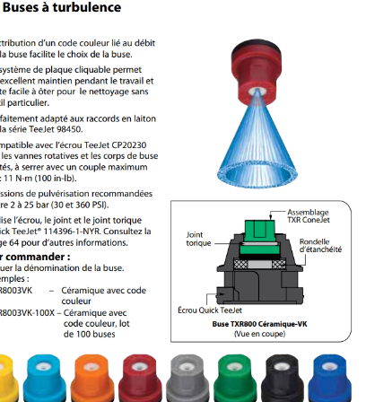
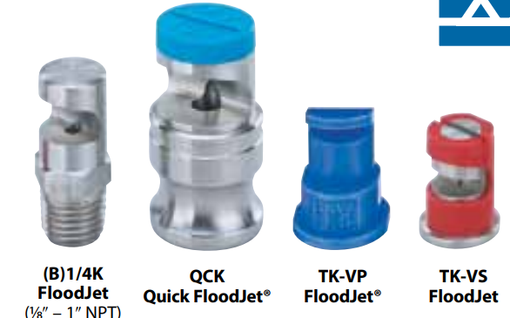
Types de buses

Slide 16
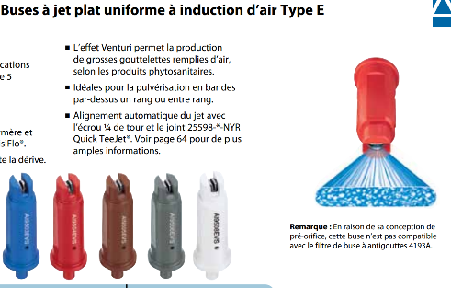
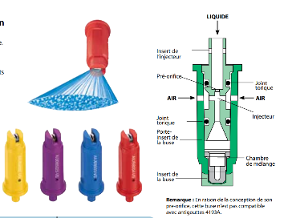
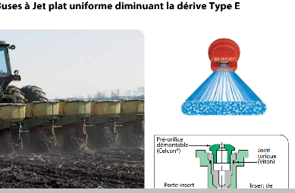
Buses de localisation
Attention à
l’effet « Parapluie » lors d’une pulvérisation
par le dessus

Slide 17
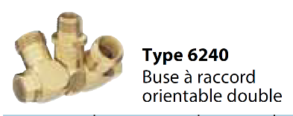
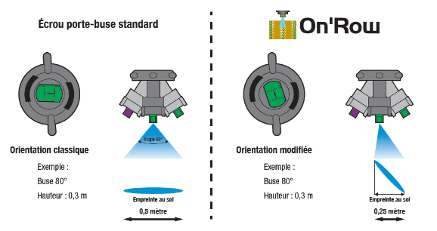
Montage de localisation
Buse 80° ASJ AFC homologué Znt

Slide 18
Répartition de débit d'une buse
Hauteur théorique de la rampe avec des buses :
110° ➔ 50 à 60 cm
80° ➔ 75 à 80 cm

Slide 19
Répartition buses à fente 110°
75% DOSE
75% DOSE

Slide 20
Facteurs de variation de la dérive ou opposé à l’application sur la culture
Buses à dérive limitée
Pression de pulvérisation et taille des gouttelettes
Dose d’application et taille de la buse
Hauteur de la pulvérisation
Vitesse d’avancement
Vitesse du vent, température ambiante et humidité relative
Zones tampons (où appliquer les options qui permettent de réduire la largeur des zones tampons)
Respect des instructions du fabricant

Slide 21
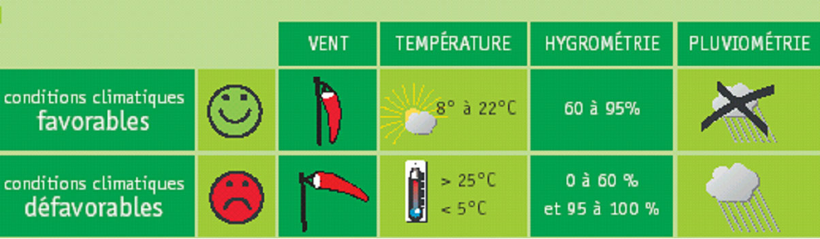
Efficacité d'un traitement rappel
Bonne pulvérisation (équipement, réglages...)
Bon produits
Plantes jeunes
Plantes poussantes
Bonne conditions de pulvérisation (vent, hygrométrie, pluie...)

Slide 22
Prix d’un jeu de buses
Un traitement à 1,5 IFT = 115€/ha
115 € X 8ha X 2,5 Passages = 2300 €
          Une erreur de 10% de répartition
=
Prix d’un jeu de buses à +/- 200 €

Slide 23
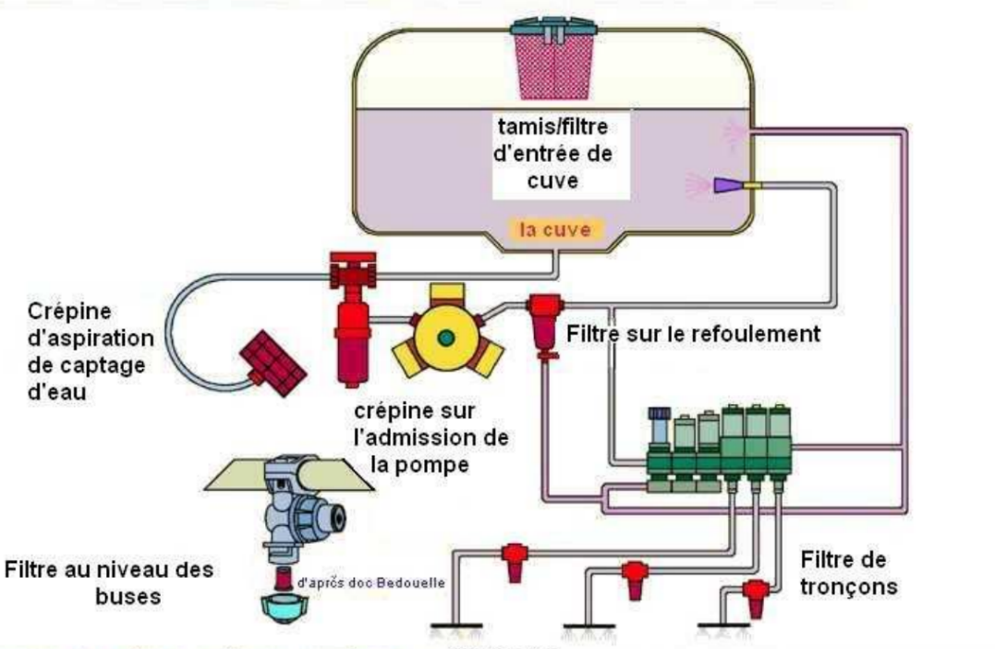

https://www4.ac-nancy-metz.fr/autocompetences/2_ressources_pedagogiques/12_parcs-et-jardins/stockage_debatty-jc/g-materiels-entretien-espases-verts/4_materiels-traitements/1_pulverisateurs.pdf
Notes:
Refoulement = agitation

Slide 24
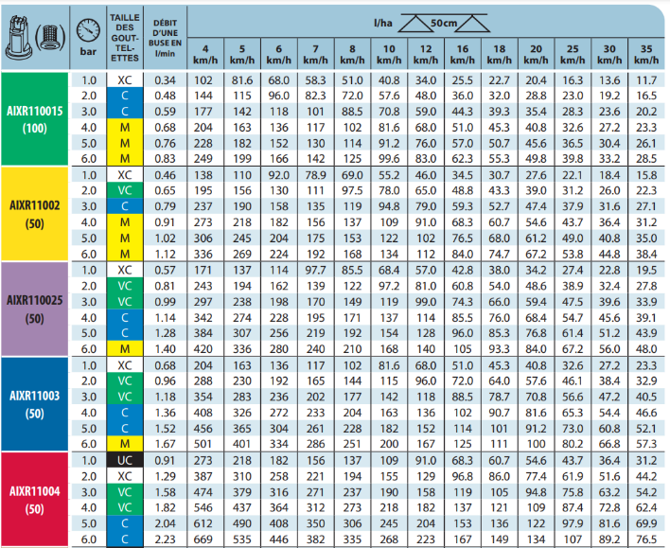
Filtration
Filtre
maillage 100
Vert
Filtre
maillage 80
Bleu
Filtre
maillage 50
Rouge

Slide 25
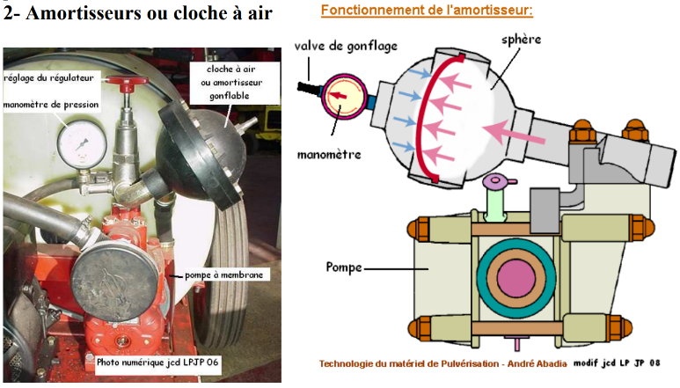
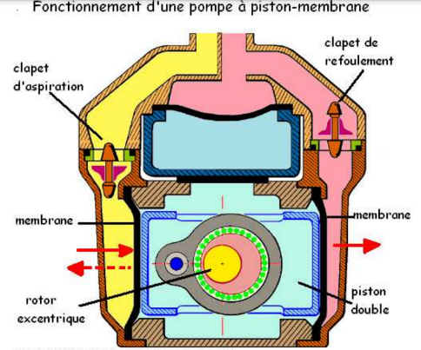
Cloche à air
Pression de gonflage 33 à 50% de la pression de pulvérisation
Notes:
Jet saccadé pompe bicylindres

Slide 26
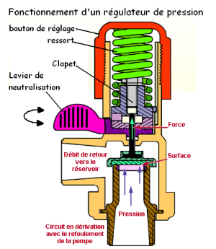
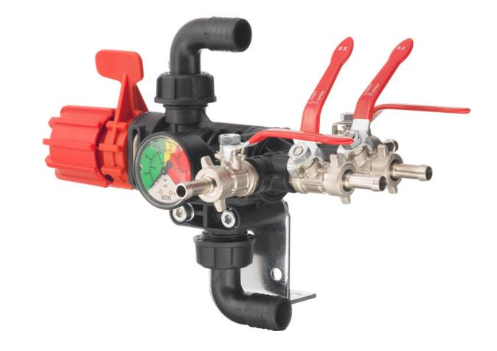
Régulateur de pression constante
Notes:
Pression constante

Slide 27
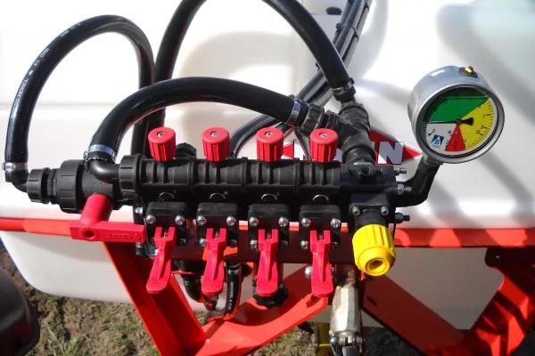
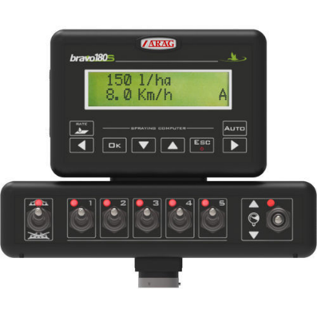
Particularité du DPM
Les petites vannes en plus…
Et du DPAE
Notes:
Retour calibré

Slide 28
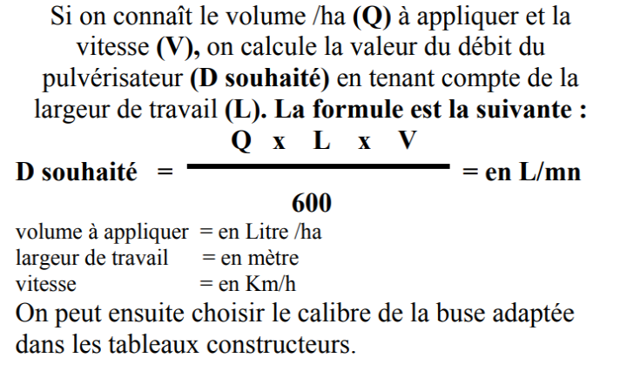
Etalonnage du débit d'un pulvérisateur
Formule multiplication et division donc proportionnalité des différents éléments
Débit proportionnel à la
Vitesse (rapport de et régime moteur)
Section des buses (débit / couleur)
Largeur d’épandage
Racine carré de la pression.
Notes:
R² moins que proportionnel

Slide 29
Solutions de dépannage
600 X Débits = Q volume ha constaté
L X V
Réaliser un épandage sur 1000 m² ( 12 X 83 mètres) et refaire le plein
Notes:
Ajuster la pression pour chiffres rond et recommencer

Slide 30
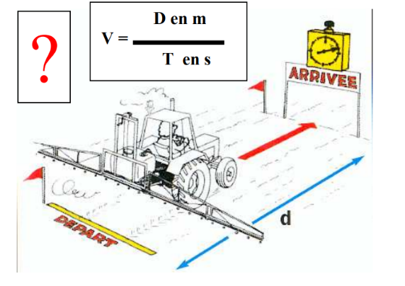
Prise de vitesse
Utilisable en tous points de parcelle et régime moteur constant
X 3,6 pour convertir en km/h
Ou avec mon ami Maps / Waze pour vérifier l’exactitude du compteur tracteur (essai routier)

Slide 31
RINCAGE AUX CHAMPS
Diluer par au moins 100 la concentration du dernier fond de cuve
Le rinçage ne doit intervenir qu’après désamorçage complet de la pompe.
Il faut alors diluer la bouillie résiduelle dans au moins 5 fois son volume d’eau clair. Ce volume dilué doit circuler dans tout l’appareil, puis être pulvérisé dans la parcelle jusqu’à ce que la pompe se désamorce à nouveau.
Réaliser cette opération 2 à 3 fois consécutivement avec un volume d’eau total au moins égal à 10% du volume de la cuve principale de manière à diluer au moins par 100 le dernier fond de cuve.
La dernière étape consiste alors à vidanger ce dernier fond de cuve sur la parcelle, et de nettoyer les filtres.
http://oad.arvalis-infos.fr/fondcuve/FR/Lespdf/Exemple.pdf

Slide 32
Préparation pulvérisateur pour contrôle
Pour présenter son pulvérisateur au contrôle, le propriétaire doit veiller à respecter une série de recommandations :
le pulvérisateur doit être parfaitement propre (intérieur et extérieur),
le pulvérisateur doit être en état de marche,
le pulvérisateur doit être équipé de la protection de cardan: Vidéo d'explication,
la cuve doit être pleine d’eau claire,
le tracteur présenté doit être celui utilisé avec le pulvérisateur (dans le cas d'un DPAE avec capteur de vitesse sur le tracteur),
les filtres et les buses doivent être propres.
Attention, pour la plupart de ces remarques, si elles ne sont pas respectées, il est probable que le contrôle ne puisse pas avoir lieu.
https://www.crodip.fr/tout-sur-le-controle-pulverisateur.php

Slide 34
Tableau normalisé débit / pression
Filtre
maillage 100
Vert
Filtre
maillage 80
Bleu
Filtre
maillage 50
Rouge

Slide 35
Applications smartphone
Choix des buses ➔ Optibuse
Etalonnage ➔ Sprayer Calibrator
Remplissage de la cuve ➔ Préciloc

